Slide 1
Kresťanstvo a čínske rebélie RLB405 Náboženství a násilí
Magdaléna Masláková
387338@mail.muni.cz

Slide 2
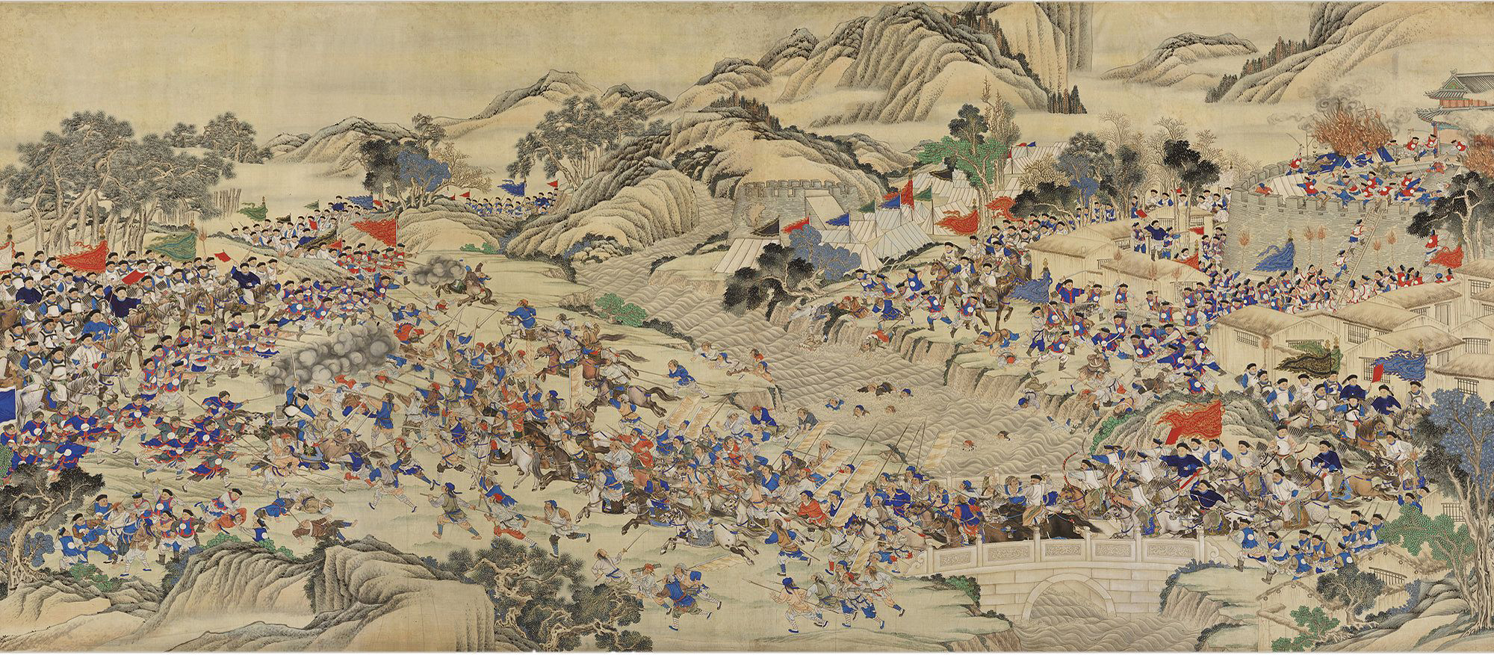
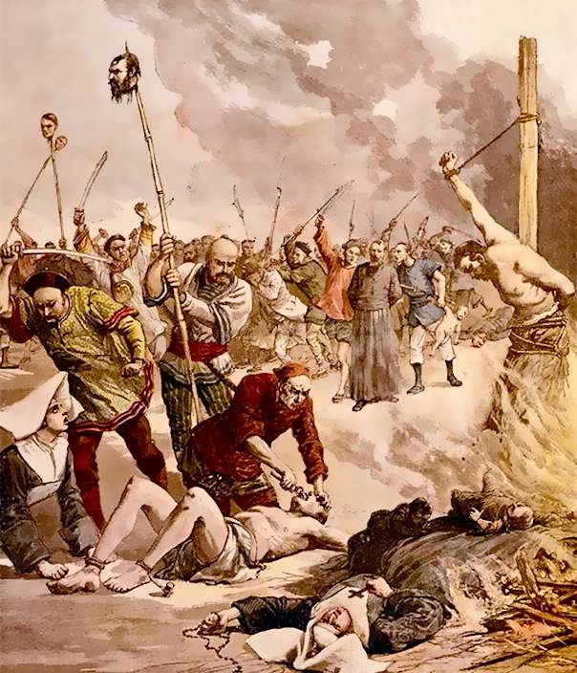
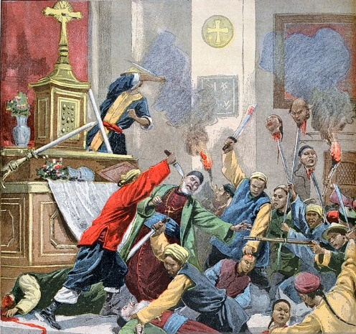
Náboženstvo a násilie Kresťanstvo v Číne 19. storočia
Kresťanstvo ako ideový nástroj pre násilie
povstanie Taipingov/Tchaj-pchingov (1850-1864)
Kresťanstvo ako obeť násilia
násilné povstania proti kresťanom
Boxerské povstanie (1898-1901)

Slide 3
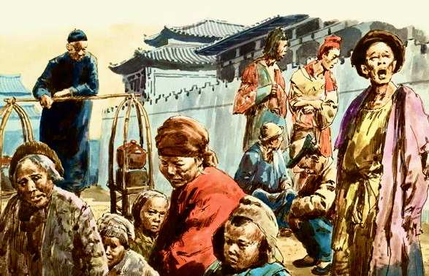
Čína 19. storočia Vnútorné problémy
Prírodné katastrofy
Preľudnenie
Preľudnenie
1850 – 430 mil. obyvateľov
málo pôdy
zlá štátna správa
migrácia
Prírodné katastrofy
Hladomor
Ozbrojené strety
Hladomor
Nedostatok pôdy
Ozbrojené konflikty
Migrácia
Slabá kontrola
Zlá štátna správa

Slide 4
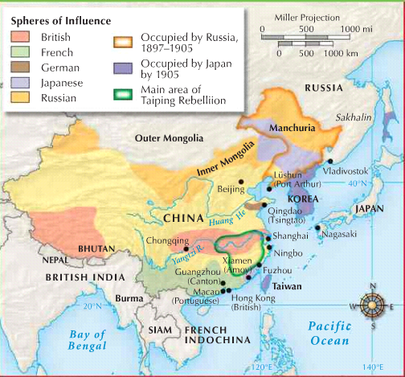
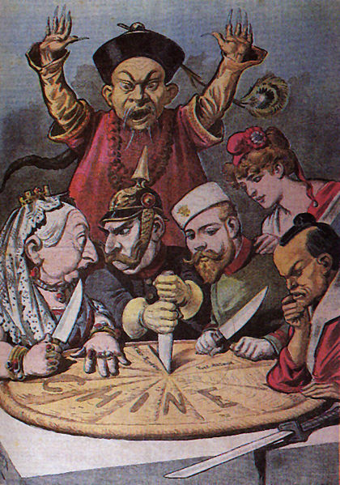
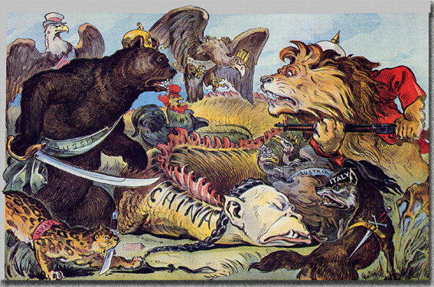
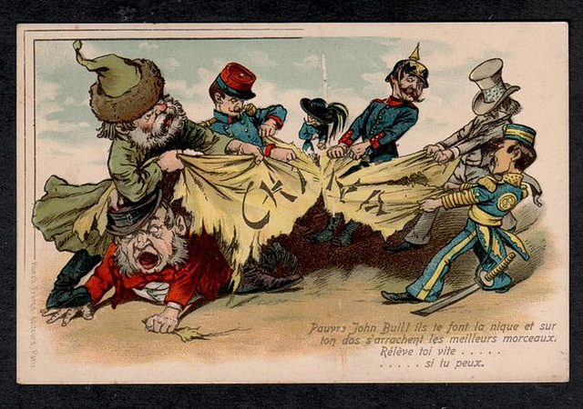
Čína 19. storočia Zahraničné vzťahy

Slide 5
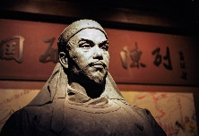
Taipingské povstanie
Hong Xiuquan/Chung Siou-čchüan
洪秀全 (1814-1864)
z farmárskej rodiny, etnikum Hakka
1836 – získava traktát 劝世良言 (Good Words to Exhort the Age) – Liang Fa 梁发
1837 – 3x neuspel pri skúškach – delírium – vízie
1843 – 4x neuspel – interpretácia vízií v rámci kresťanskej náuky – boží syn, mladší brat Ježiša Krista

Slide 6
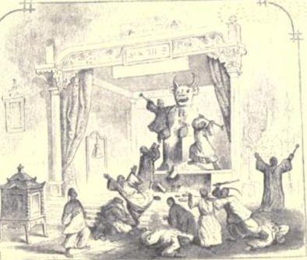
Taipingské povstanie
Hong Xiuquan - vízie

Slide 7
Taipingské povstanie
Hong Xiuquan – kresťanstvo X konfucianizmus
Dôraz na synovskú oddanosť
Inšpirácia konfuciánskymi textami
Ježiš Kristus má manželku a deti
traktát 劝世良言 (Good words to exhort the age) – Liang Fa 梁发
Až 1847 – Hong 1x číta preklad Biblie
stretnutie s misionárom Issacherom J. Robertsom
Hong nebol pokrstený

Slide 8
Taipingské povstanie
Veľké kráľovstvo nebeského mieru 太平天国
Guangxi/Kuang-si – Spoločnosť uctievania Boha (拜上帝教) –militantnosť
od 1850 vojenské strety s vojiskami dynastie Qing/Čching
1851 vyhlásené Veľké kráľovstvo nebeského mieru
1852 Changsha/Čchang-ša, 1853 Wuchang/Wu-čchang
1853 Nanjing/Nan-ťing – Nebeské hlavné mesto

Slide 9
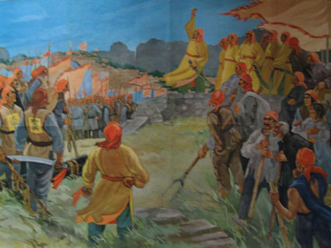
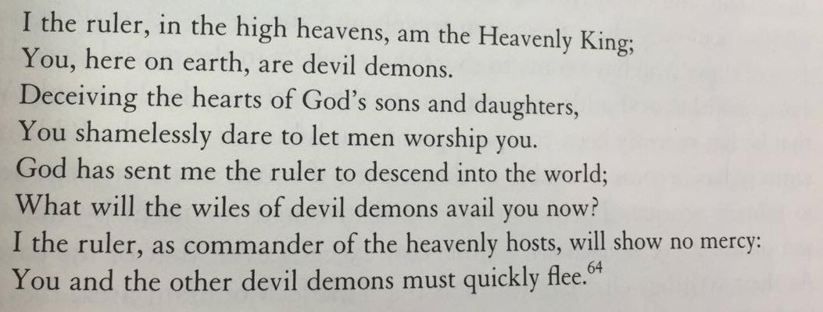
Taipingské povstanie
Veľké kráľovstvo nebeského mieru 太平天国
Základné zásady
ženy a muži žili oddelene
rovnosť – všetci bratia a sestry spoločný majetok
lepšie postavenie žien
zákaz alkohol, ópium, hazardné hry
realita často odlišná
Byrokratický aparát
preberanie od Qingov – len zmena názvov
vysoké funkcie – náboženská spôsobilosť
Mandžuovia – barbari, uzurpátori Číny, diabli
Hlas Nebeského otca, hlas Ježiša Krista
Spence, Jonathan, God's Chinese Son: The Taiping Heavenly Kingdom of Hong Xiuquan,New York: W.W. Norton & Company, 1997.

Slide 10
Králi v Nanjingu, 1856
Hong Xiuquan – Nebeský kráľ novej dynastie
Yang Xiuching/Jang Siou-čching 杨秀清
Wei Changhui/Wej Čchang-chuej 韦昌辉
Shi Dakai/Š' Ta-kchaj 石达开
Taipingské povstanie
Vnútorné roztržky
Yang Xiuching – vojenská aj náboženská autorita, uzurpuje si čím ďalej väčšiu moc
September 1856 Yang Xiuching zavraždený
November 1856 Wei Changhui zavraždený
Shi opúšťa Nanjing
Hong Xiuquan – nie je schopný reálne vládnuť

Slide 11
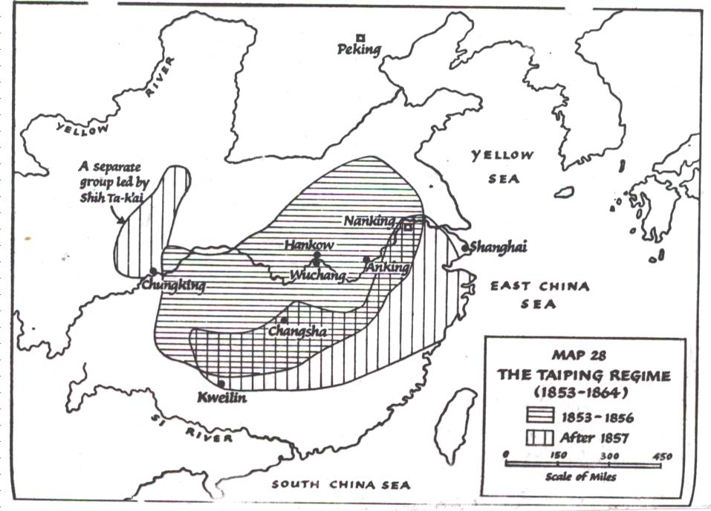
Taipingské povstanie
Vojenské strety s armádou Qingov

Slide 12
Taipingské povstanie
Versus Západ
Prvé roky
Taipingovia ako alternatíva k dynastii Qing
Cesta ku kresťanskej Číne
Po ópiových vojnách
Negatívne vymedzenie voči Taipingom
'Prekrútené kresťanstvo'
Konflikt ohľadom ópia
1860 – oficiálne neutralita ALE podpora qingskej armády
Snaha o zachovanie stabilných vzťahov s Čínou

Slide 13
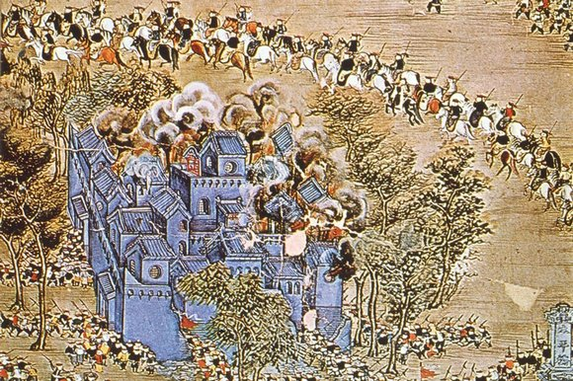
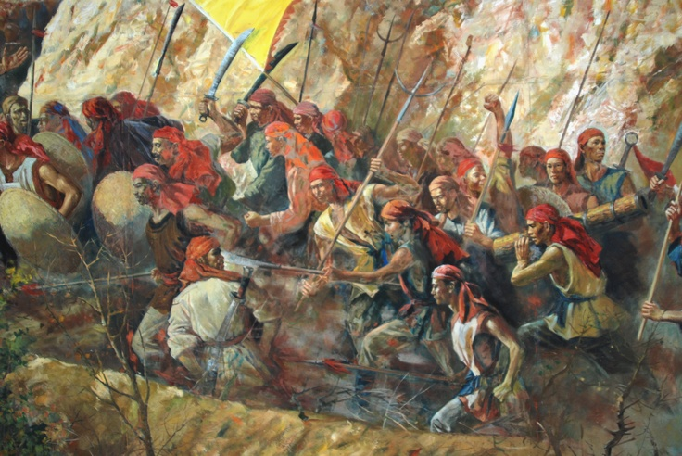
Taipingské povstanie
Pád Nanjingu - 1864

Slide 14
Taipingské povstanie (1850-1864)
Rekapitulácia

Slide 15
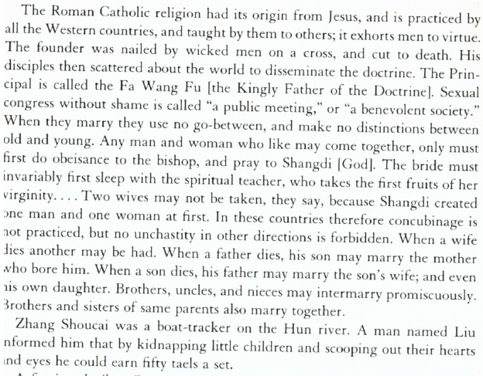
Protikresťanské nálady
Schoppa, Keith. Twentieth Century China: A History in Documents, Oxford University Press, 2010.
Zlý obraz kresťanstva po taipingskej revolúcií
Čínski kresťania sa nepodieľali na tradičných festivaloch
Príbehy o kresťanoch – nemorálnosť, zvrhlé sexuálne praktiky, unášanie detí, otrava studní...

Slide 16
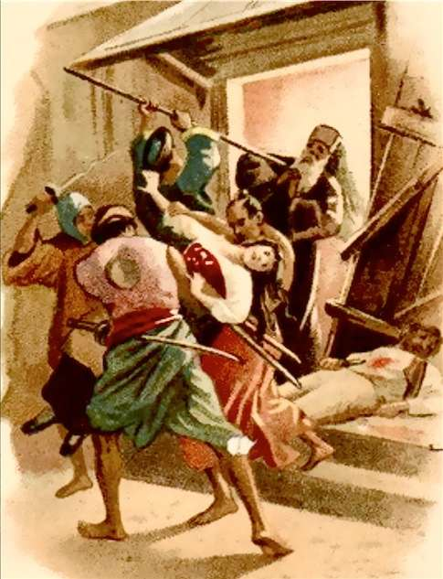
Protikresťanské nálady
Masaker v Tianjine/Tchien-ťin
1869 založený kostol a sirotinec Notre Dame des Victories
Povesti o únosoch detí z rodín, experimentoch na deťoch
1870 – dav zabil 10 mníšok, 2 kňazov, 2 francúzskych úradníkov, 3 ruských obchodníkov, vypálili 4 britské a americké kostoly

Slide 17
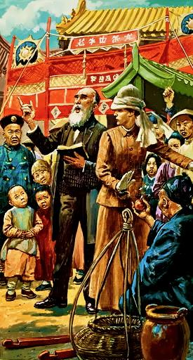
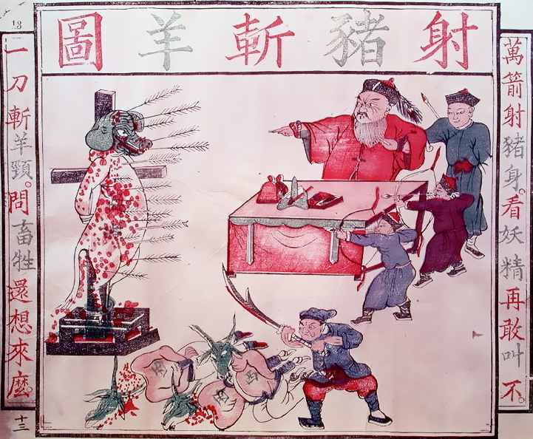
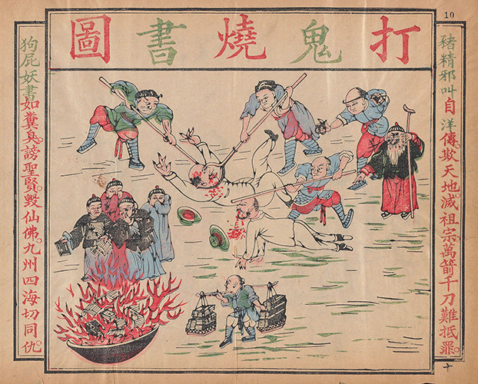
Boxerské povstanie
Pozadie vzniku
Proti-kresťanské, proti-cudzinecké nálady
Západní misionári – privilegovaní
Zruinovaná čínska ekonomika – obvinení cudzinci

Slide 18
Boxerské povstanie
Charakteristika
Shandong/Šan-tung - Pesti v mene mieru a spravodlnosti 义和拳
Viaceré neorganizované skupiny
Niektorí proti dynastii Qing, neskôr spojenie s vojskami dynastie
Prvky ľudovej kultúry a náboženské praktiky
Rituály – ochrana pred západnými zbraňami
fyzické cvičenia názov Boxeri
ľudové povstanie proti misionárom
národná revolta proti všetkým cudzincom

Slide 19
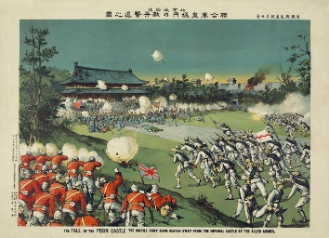
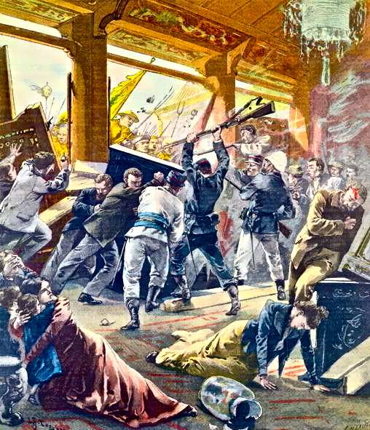
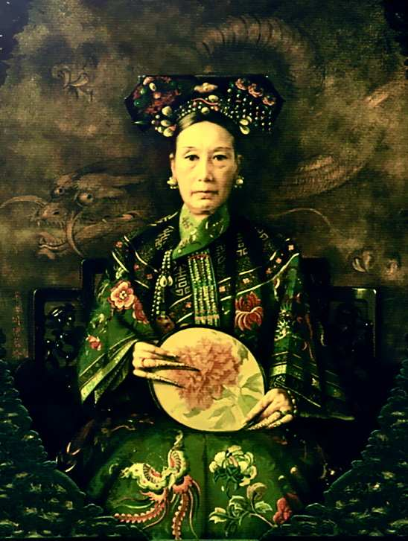
Boxerské povstanie
Priebeh
November 1899 - Boxeri v okolí Pekingu
Máj 1900 - spojenie s cisárskou armádou, ohrozujú Peking a Tianjin
Armáda Ôsmich mocností
Jún 1900 diplomatická štvrť v Pekingu obliehaná Boxermi a odrezaná od sveta
boje o Tianjin a postup pozdĺž železnice Tianjin-Peking
August 1900 Osem mocností dobíja Peking
Cisárska rodina utečie do mesta Xi’an/Si’an

Slide 20
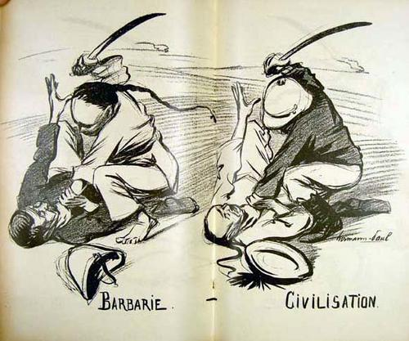
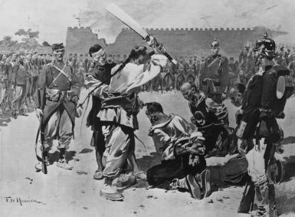
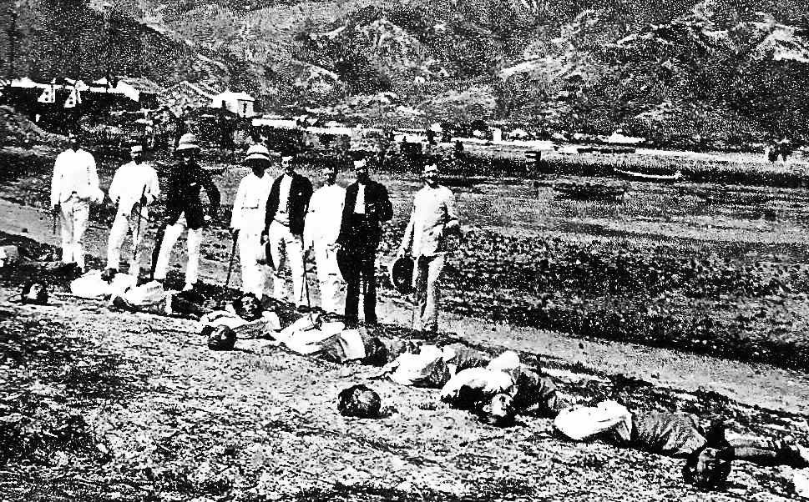
Boxerské povstanie
Následky
Liščák, Vladimír, Dějiny Číny, Taiwanu a Tibetu v datech, Praha: Libri, 2008.
Při odjezdu německých oddílů proslovil císař Vilém II. Nerozvážnou řečˇ, v níž vojáky vyzval, aby nebrali žádné zajatce a aby postupovali bezohledně: „Jako před tisíci lety Hunové za krále Etzela získali jméno, které ještě dnes v tradici a pohádkách znamená násilníky, nechť také jméno Němců v Číně na tisíc let vaším prostřednictvím způsobí, že se už nikdy žádný Číňan neodváží na Němce třeba jen nevraživě pohlédnout.“
1901 – podpísaný Boxerský protokol 辛丑条约
Trestanie sympatizantov

Slide 21
Boxerské povstanie
Rekapitulácia

Slide 22
Doplňujúca literatúra
Fairbank, John King, „Povstání a restaurace“, „Raná modernizace a úpadek Čchingské moci“, Dějiny Číny, Praha: NLN Nakladatelství lidové noviny, 2010, 345–354, 365–395.
Hsu, Immanuel, “Late Ch´ing Foreign Relation: 1866-1905”, in: Fairbank, John King – Liu, Kwang-Ching (eds.), The Cambridge History of China. Vol. 11, Part 2. Late Ch'ing, 1800-1911, Cambridge: Cambridge University Press, 1980, 70–141.
Liščák, Vladimír, Dějiny Číny, Taiwanu a Tibetu v datech, Praha: Libri, 2008.
Spence, Jonathan, God's Chinese Son: The Taiping Heavenly Kingdom of Hong Xiuquan,New York: W.W. Norton & Company, 1997.
Philip, Kuhn, “The Taiping Rebellion”, in: Fairbank, John King – Liu, Kwang-Ching (eds.), The Cambridge History of China. Vol. 10, Part 1. Late Ch'ing, 1800-1911, Cambridge: Cambridge University Press, 1978, 264–317.

Slide 23
Ďakujem za poroznosť
Magdaléna Masláková
387338@mail.muni.cz

